Slide 1
Вспомогательные воски. Состав, свойства, назначение, требования

Slide 2
Актуальность исследования.
Моделирование в ортопедической стоматологии является одним из тех процессов, который по затрате производственного времени зубным техником и врачом занимает одно из ведущих мест .
Прообраз будущего аппарата или протеза создаётся из временных материалов, называемых моделировочными. Моделировочные материалы в ортопедической стоматологии и зубопротезной технике относятся к вспомогательным материалам и используют для моделирования анатомической формы (контура) зубов на гипсовых моделях при изготовлении металлических и пластмассовых коронок, для моделирования промежуточной части мостовидных протезов, по форме которых производится отливка из металла. Потом конструкция проходит проверку, а затем проводится замена временного материала основным

Slide 3
Цель и задачи :
Изучить современные моделировачные материалы, влияющие на качество изготовления будущего протезв.
Задачи исследования:
Провести теоретический анализ литературы по данной теме.
Выявить достоинства и недостатки вспомогательных восков.
Для достижения цели исследования в работе поставлены и решены следующие основные задачи:
а) систематизировать теоретические знания о современных паковочных материалах,
б) рассмотреть классификацию о современных восках.

Slide 4
На данный момент существует огромное количество стоматологических восков, их классифицируют
по назначению и различают как оттискные, моделировочные и технологические, вспомогательные воски. Все они обладают различными качествами и каждый используется строго по своему назначению, именно от него и зависит состав восковой композиции. Стоматологический воск относят к моделировочным материалам

Slide 5
Технические требования
Внешний вид воск должен быть однородным по цвету, должен иметь размеры и форму в соответствии с указанными изготовителем.
Воск не должен иметь посторонних включений.
Цвет воск должен иметь цвет, хорошо контрастирующий с гипсовой моделью и соответствующий указанному изготовителем.
Размягчение воск при нагревании должен становиться мягким, не крошиться и не расслаиваться.
При моделировании каждая новая порция воска должна легко соединяться с предыдущей.
Обрезка воск при обрезании острым инструментом при температуре (23±2) °С должен не крошиться и не давать трещин и стружки.

Slide 6
В стоматологической практике воски чаще применяются в композициях, которые содержат различные компоненты. Эти смеси характеризуются содержанием природных синтетических восков, смол, жиров и жирных кислот, масел, пигментов и красителей Все эти компоненты, соотносимые между собой в определенной пропорции, позволяют получить воск с набором доминирующих свойств, которые и предопределяют их клиническое применение. Даже из воска хорошего качества модель может иметь избыточные внутренние напряжения, если ее создать с некоторым нарушением технологии. Если воск размягчают путем нагревания и затем охлаждают, то он подвергается действию внутренних напряжений.

Slide 8
Восковые смеси (композиции) в зависимости от назначения бывают следующих разновидностей:
Базисные
Бюгельные
Литые
Моделированные для несъемных протезов, в том числе погружные смеси и для вкладок;
Профильные

Slide 9
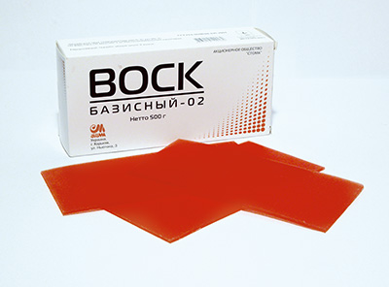
ВОСК БАЗИСНЫЙ

Slide 10
Воск базисный выпускается в виде прямоугольных пластин розового цвета размером 170 х 80 х 1,8 мм. Он обладает следующими свойствами:
высокой пластичностью, хорошо формуясь в разогретом состоянии; хорошо обрабатывается инструментом, не ломаясь и не расслаиваясь;
имеет гладкую поверхность после легкого оплавления над пламенем горелки;
небольшое остаточное напряжение, которое возникает при охлаждении восковой модели;
полностью и без остатка вымывается кипящей водой из гипсовых форм.

Slide 11
Базисные воски, розовые фирмы "Шулер-Дентал" (Германия) обладают хорошими моделировочными свойствами, прочностью на изгиб и быстрым отверждением после нанесения. При этом благодаря незначительной термической усадке воск сохраняет постоянство приданной формы базиса на гипсовой модели. Поставляется в пластинках толщиной 1,5 мм следующих типов: стандартный средний, специальный эластичный, стандартный эластичный, летний твёрдый, зимний мягкий .

Slide 12
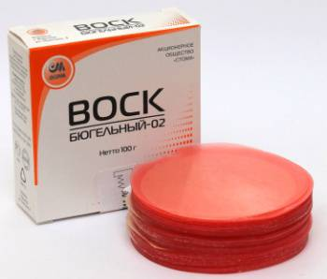
ВОСК БЮГЕЛЬНЫЙ

Slide 13
Воск бюгельный выпускается в виде дисков розового цвета диаметром 82 мм, толщиной 0,4 и 0,5 мм. Состав его аналогичен базисному воску, но за счет специальной технологической обработки восковая фольга обладает высокой пластичностью и малой тепловой усадкой. Применяется для создания промежуточного слоя при моделировании каркасов дуговых (бюгельных) протезов. Применяется в ортопедической стоматологии для создания промежуточных пространств при моделировании каркасов бюгельных протезов

Slide 14
ФОРМОДЕНТ
«Формодент литьевой» - восковая композиция прямоугольной формы зеленого цвета, которая в разогретом виде легко заполняет гнезда формы – матрицы – эластичной силиконовой пластины. СОСТАВ: парафин (29,98%), воск пчелиный (65%), карнаубский (5%) и некоторые другие добавки (0,02%). СВОЙСТВА: температура плавления 60°С. Зольность воска не более 0,06%. НАЗНАЧЕНИЕ: Формодент литьевой предназначен для изготовления восковых моделей различных кламмеров, дуг и других элементов бюгельного протеза. Воск применяется только на модели из огнеупорного материала, отлитой методом дублирования гипсовой модели с использо­ванием агарового дублирующего материала. «Формодент твердый» - восковая композиция прямоугольной формы коричневого цвета. СОСТАВ: основу композиции составляют парафин (83,99%) и церезин (9%). СВОЙСТВА: в размягченном состоянии хорошо формуется на гипсо­вой модели, без расслаивания и растрескивания. При комнатной темпе­ратуре обладает достаточной твердостью и смоделированные детали бю­гельного протеза легко снимаются с модели без деформации и отливаются в опоке. Имеют малую тепловую усадку и зольность не выше 0,02%.

Slide 15
ВОСК БЮГЕЛЬНЫЙ-02
ВОСК БЮГЕЛЬНЫЙ-02 СОСТАВ: состав его не отличается от воска Базисного-02. СВОЙСТВА: воск Бюгельный-02 обладает высокой пластичностью и малой тепловой усадкой, легко формуется на модели. НАЗНАЧЕНИЕ: воск Бюгельный-02 применяется в ортопедической стоматологии для создания промежуточных пространств при моделиро­вании каркасов бюгельных протезов. СПОСОБ ПРИМЕНЕНИЯ: для получения промежуточного пространства при моделировании каркаса бюгельного протеза, восковую пластинку разогревают над пламенем горелки или в теплой воде, укла­дывают на модель и формуют, прижимая воск к модели пальцами рук, избегая при этом излишних усилий. ФОРМА ВЫПУСКА: Комплект воска бюгельного-02 содержит набор пластин двух размеров общей массой 100 гр. (по 40 и 60 гр.). ПРОИЗВОДИТЕЛЬ: Украина (г. Харьков), «СТОМА».

Slide 16
ВОСК МОДЕЛИРОВАЧНЫЙ

Slide 17
Воск моделировочный стоматологический для моделирования коронок, облицовок, штифтовых зубов, репродукции каркаса мостовидного протеза. Выпускается в виде прямоугольных брусков синего цвета, размером 40 х 9 х 9 мм. Этот воск отличается малой тепловой усадкой и не изменяет своих свойств при неоднократном расплавлении, фактически полностью выгорает в процессе подготовки формы к литью (зольность не превышает 0,05%)

Slide 18
Фрезерный воск — твердый воск для моделирования коронок и мостовидных протезов. Хорошо поддается фрезерованию, обработке и хорошо сохраняет приданную форму.
Воск Цервикал — специальный воск красного цвета без внутренних напряжений для выделения пришеечных краев при моделировании коронок. Поставляется в банках по 50 г, а также в форме цилиндров для заполнения восконагревательного прибора Церадип

Slide 19
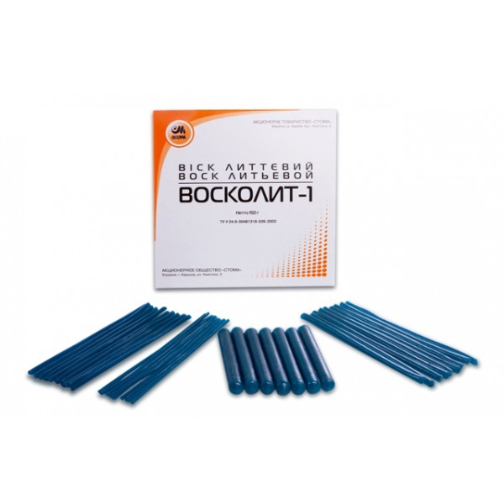
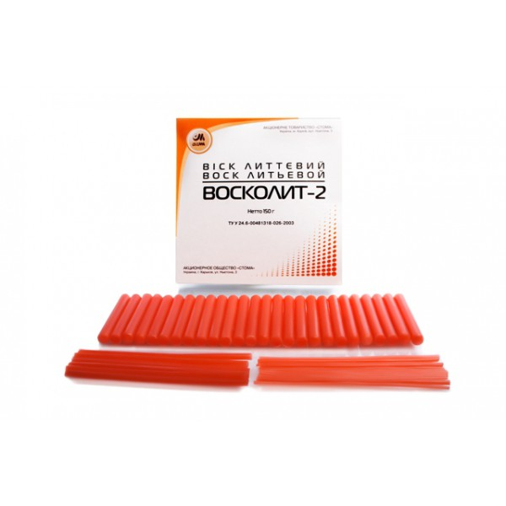
ВОСК ПРОФИЛЬНЫЙ

Slide 20
ВОСКИ ПРОФИЛЬНЫЕ
Воски профильные выпускаются под названием ВосколитI, ВосколитII и применяются для создания литниково-питающей системы при литье металлических деталей зубных протезов. Восколит легко соединяется с восковыми моделями, образуя прочное соединение, не вступая в реакцию со связующими и огнеупорными массами. Выплавляется и сгорает без остатка при нахождении в муфельной печи где в течение 1 ч производится медленный подъем температуры от 60° С до 200° С. Предназначен для моделирования бюгельных протезов и создания литниково-питающей системы при отливке металлических деталей зубных протезов. Он представляет собой набор различных по конфигурации в сечении палочек воска синего или красного цвета.

Slide 21
ВОСКОЛИТ-1 ВОСКОЛИТ-2 НАЗНАЧЕНИЕ:
Восколит применяется для создания литниково-пи­тающей системы при отливке металлических деталей зубных протезов. Восколит-1 зеленого цвета применяется при отливке каркасов бюгель­ных протезов непосредственно на огнеупорной модели. Восколит-2 (синего или розового цвета) применяется при отливке метал­лических элементов вне модели. СОСТАВ: Восколит-1 содержит: канифоли основной – 2%; парафина – 40%; церезина – 58%; красителя – 0,003%. Восколит-2 содержит: канифоли основной – 2%; парафина – 60%; цере­зина – 38%; красителя – 0,008%. СВОЙСТВА: благодаря эластичности (гибкости) воск легко соединяется с восковыми репродукциями, образуя прочное соединение, не вступая в реакцию со связующими и огнеупорными массами. Выплав­ляется и сгорает без остатка. Штифты Восколита-1 в интервале температур 20-30°С гибкие и могут быть подведены к участкам моделей под любым углом без подогрева. Восколит-2 – жесткий.

Slide 23
Заключение
1.Физико-механические показатели рассмотренных восковых композиций соответствуют ГОСТу РФ
2. Полученные результаты сравнительной оценки функциональной эффективности съемных пластиночных протезов показали, что протезы, изготовленные с использованием разработанных восковых композиций, обладают более высокой функциональной ценностью.
3. Результаты сравнительной клинической оценки качества зубных протезов позволяют говорить о возможности широкого практического применения разработанных моделировочных материалов в практике ортопедической стоматологии.
4. От качества восковой модели зависит качество и прежде всего точность будущих зубных протезов. Поэтому так важны свойства восковых моделировочных материалов, которые должны обеспечить точность модели, не допускать размерных изменений и искажений формы в процессе изготовления модели, проведения примерок и изготовления по восковой модели формы.

Slide 24
СПАСИБО ЗА ВНИМАНИЕ!

